Slide 1
Language C
Matej Stehlik
matej@irif.fr
Avec des contributions de Iyan Nazarian
Parcours de chaînes de caractères & manipulations de structures de données

Slide 2
Petit Rappel sur les Strings en C
- D’autres langages comme Python ou Java possède un type String, mais pas le C
- en C, un string est une suite (array) de caractère individuelle qui se termine par un caractère spécial : ‘\0’ (null terminating character)
Voila un exemple afin de mieux comprendre :

Slide 3
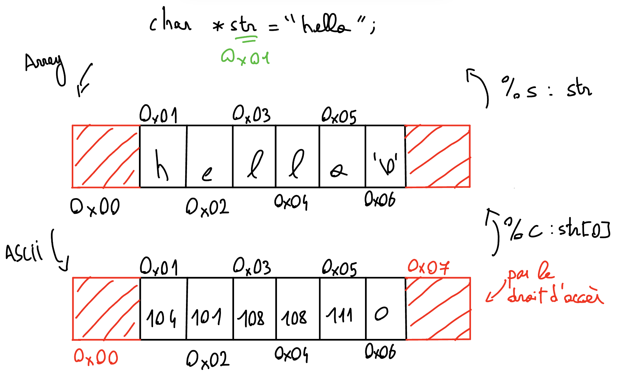

Slide 4
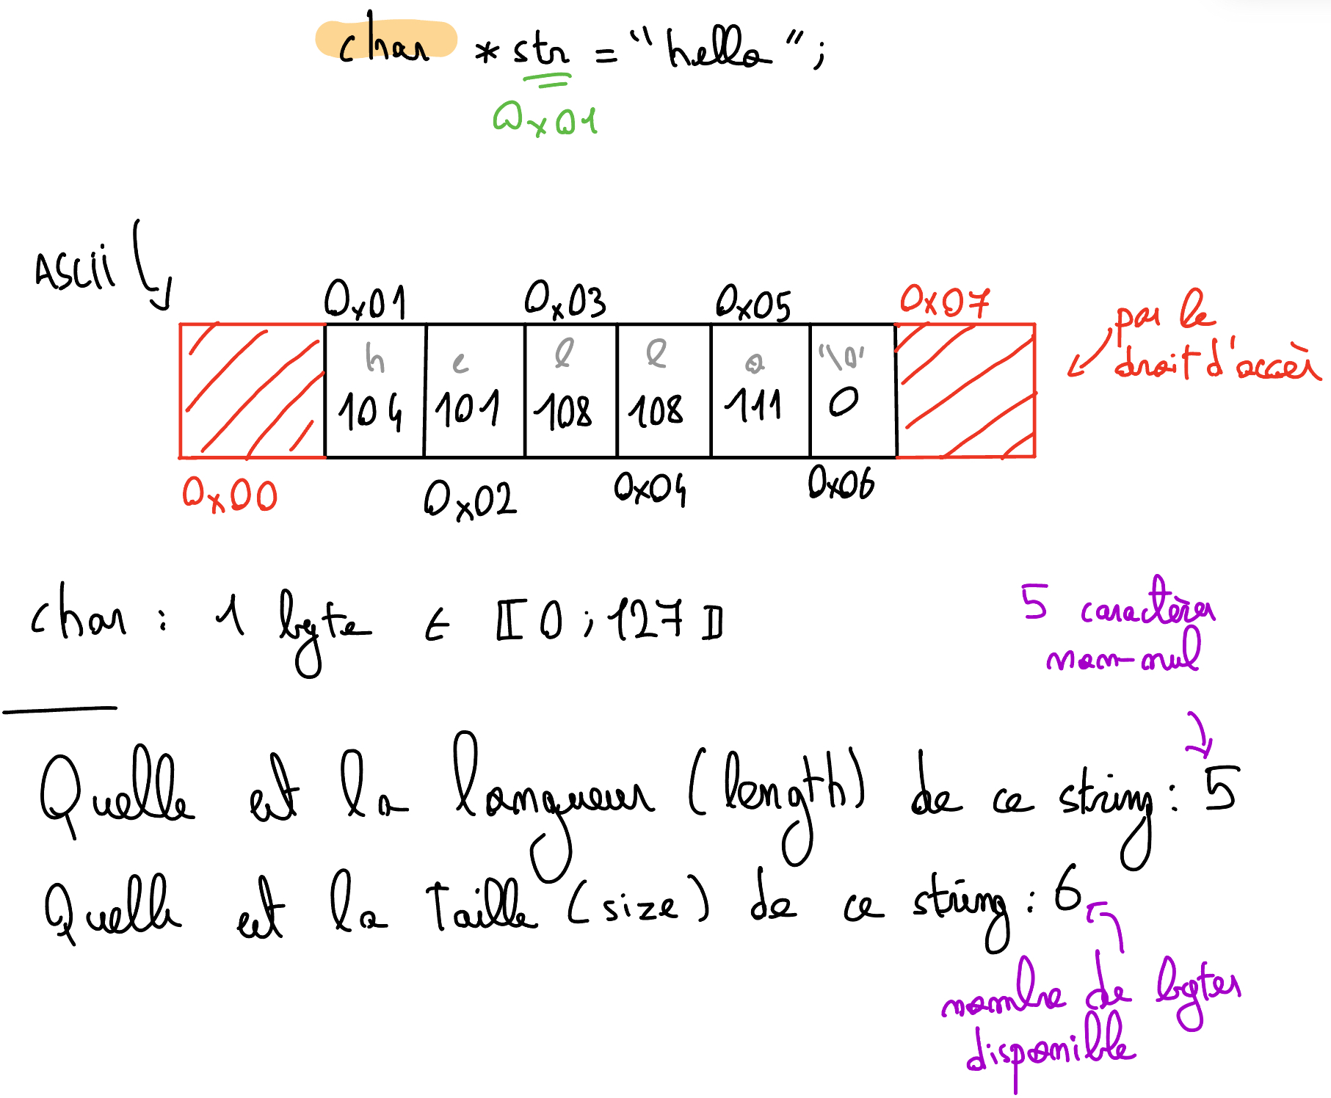

Slide 5
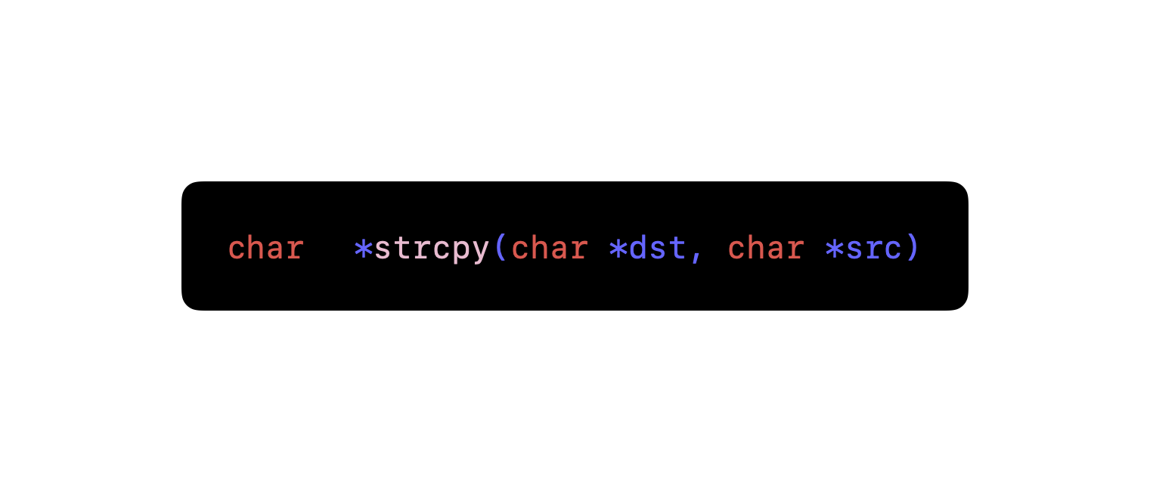
Comment traverser des strings
Quasiment tout le temps vous aller devoir traverser des strings, que ce sois pour copier son contenue, le modifier, etc.
Nous allons essayer de recréer une fonction très utile : strcpy()
qui a pour prototype (signature) :

Slide 6
Comment fonctionne-t-elle ?
Elle part du principe que l’on peut écrire dans dst (que ce n’est pas en read-only) et qu’on ait la place de copier src
Elle itère simultanément sur src et dst et assigne les valeurs consécutifs de la 1ere dans la 2eme, sans se préoccuper des problèmes de taille.
Ajoute egalement un ‘\0’ dans dst une fois que src a était traverser

Slide 7
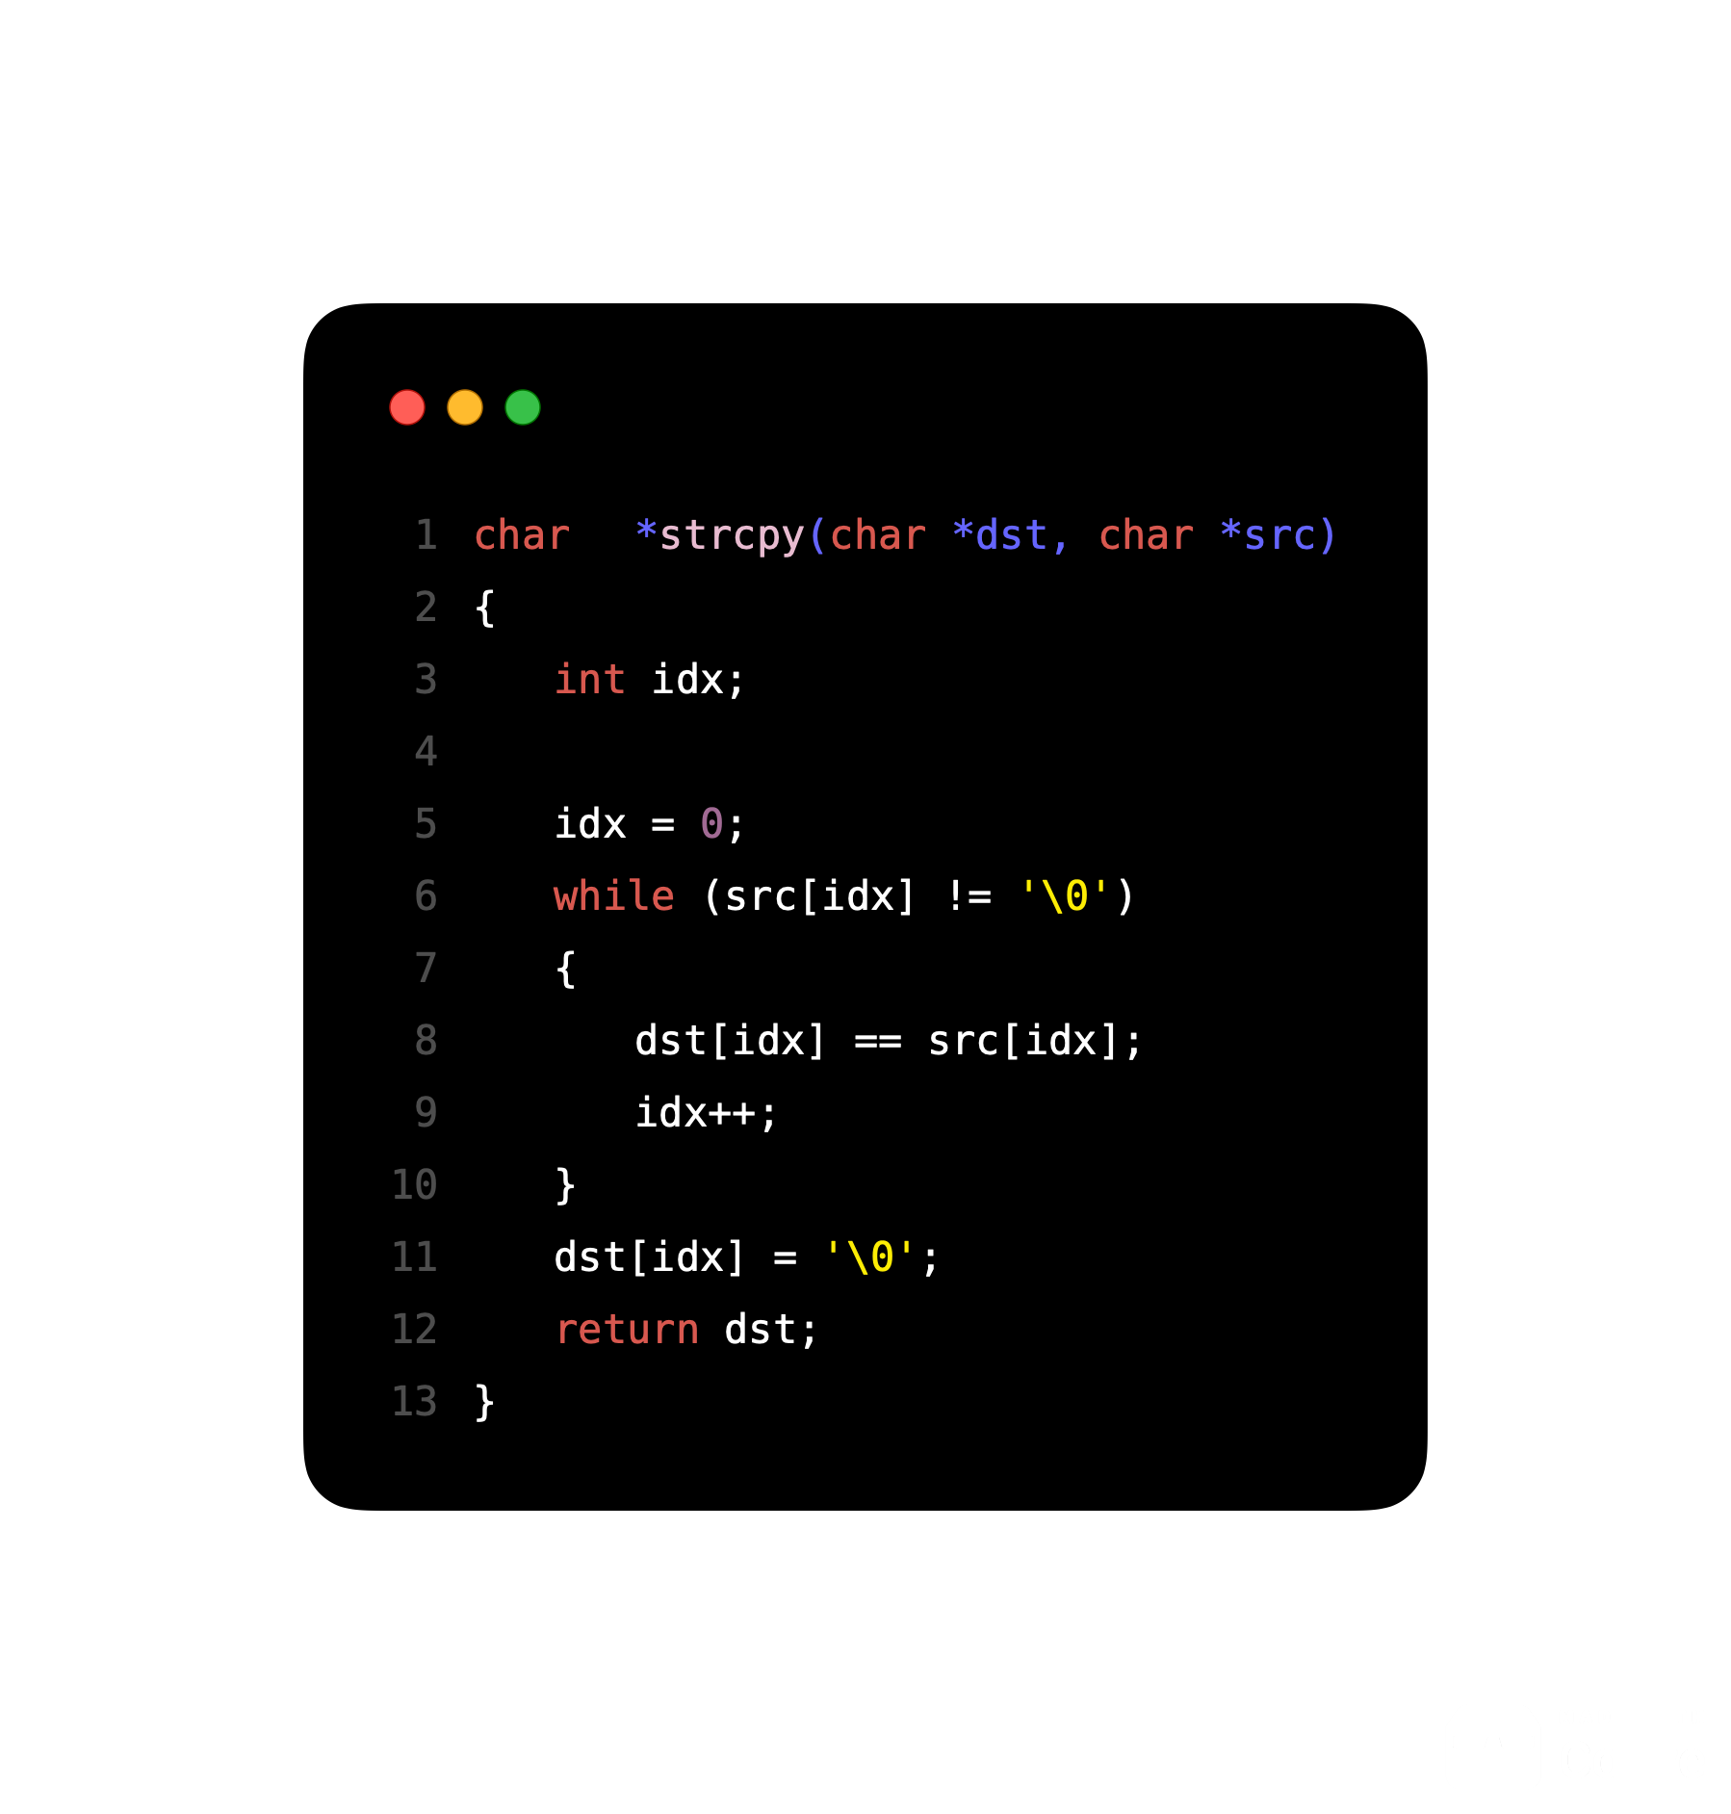

Slide 8
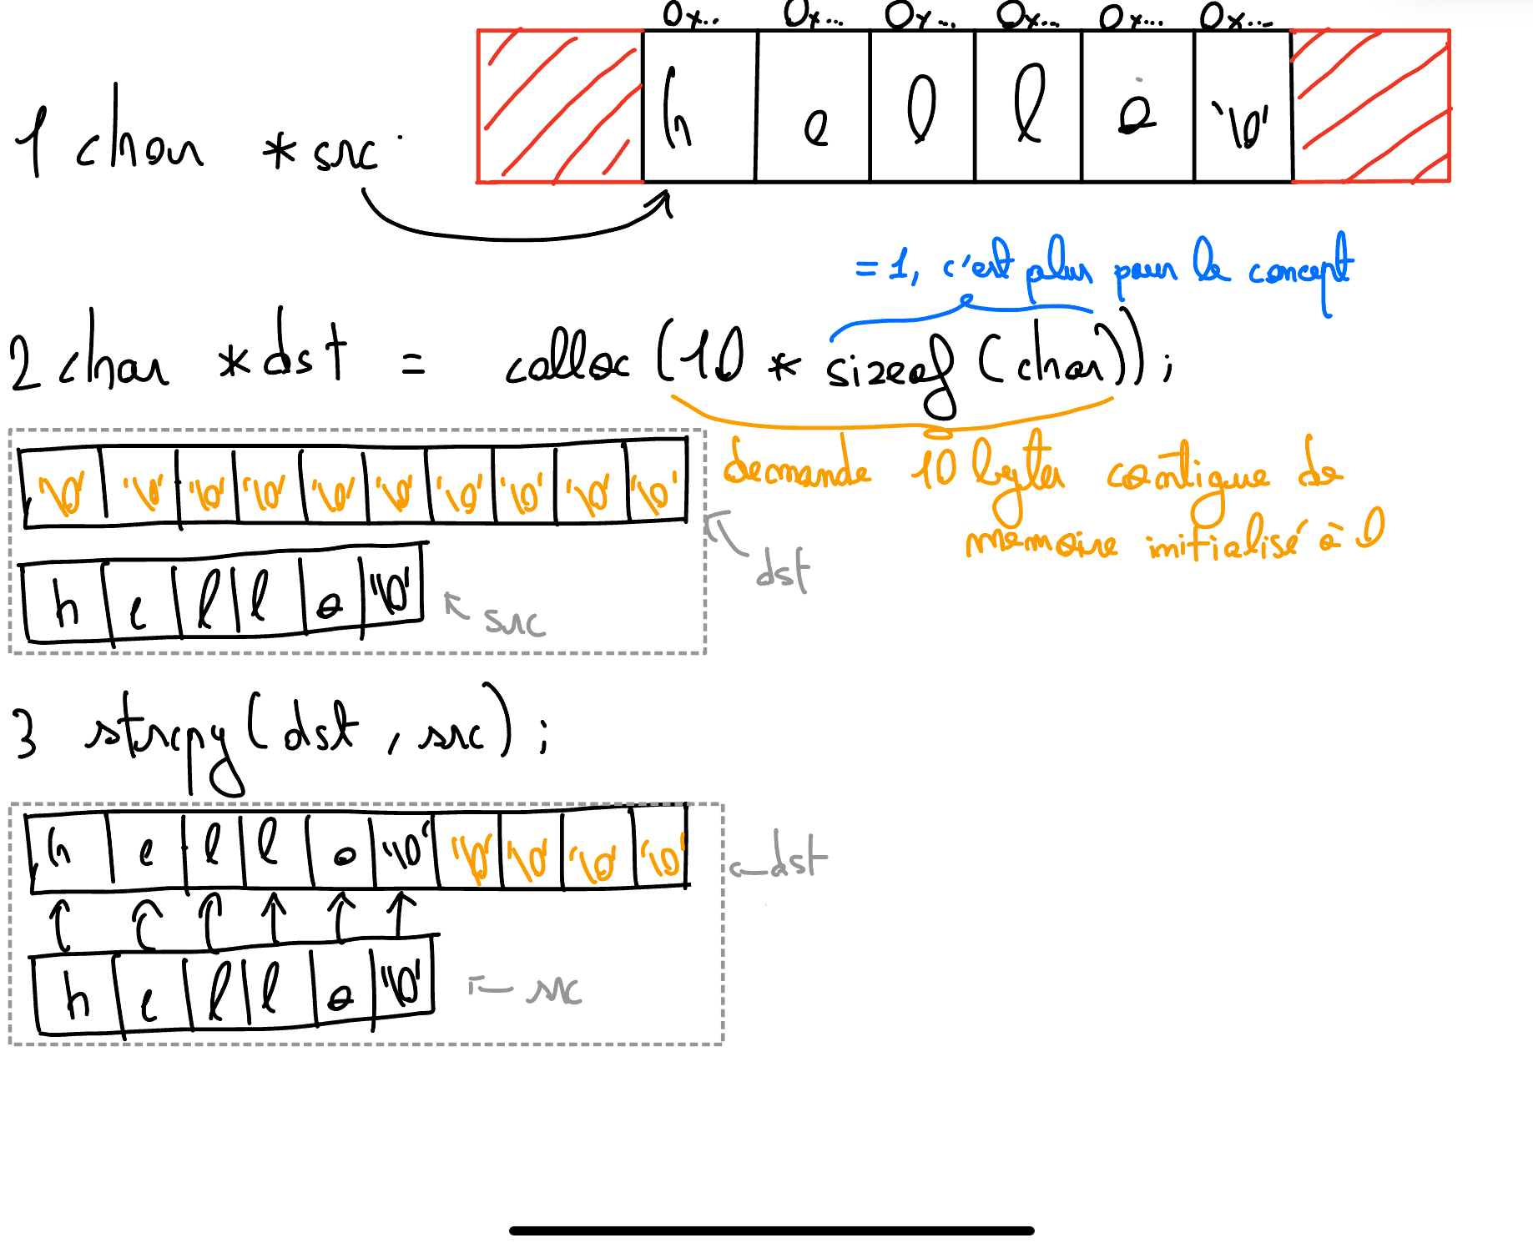

Slide 9
Une fonctions parmi d’autres
Maintes fonctions qui permettent de manipuler des strings sont disponible a travers des librairies : string.h, stdio.h, stdlib.h, …
Par ex : int strlen(char *str) – renvoie la longueur de str
char *strstr(char *s1, char *s2) – renvoie l’adresse de la 1ere occurrence totale de s2 dans s1, NULL sinon
char *strchr(char *s2, char c) – renvoie l’adresse de la 1ere occurrence de c dans s2, NULL sinon
Etc...

Slide 10
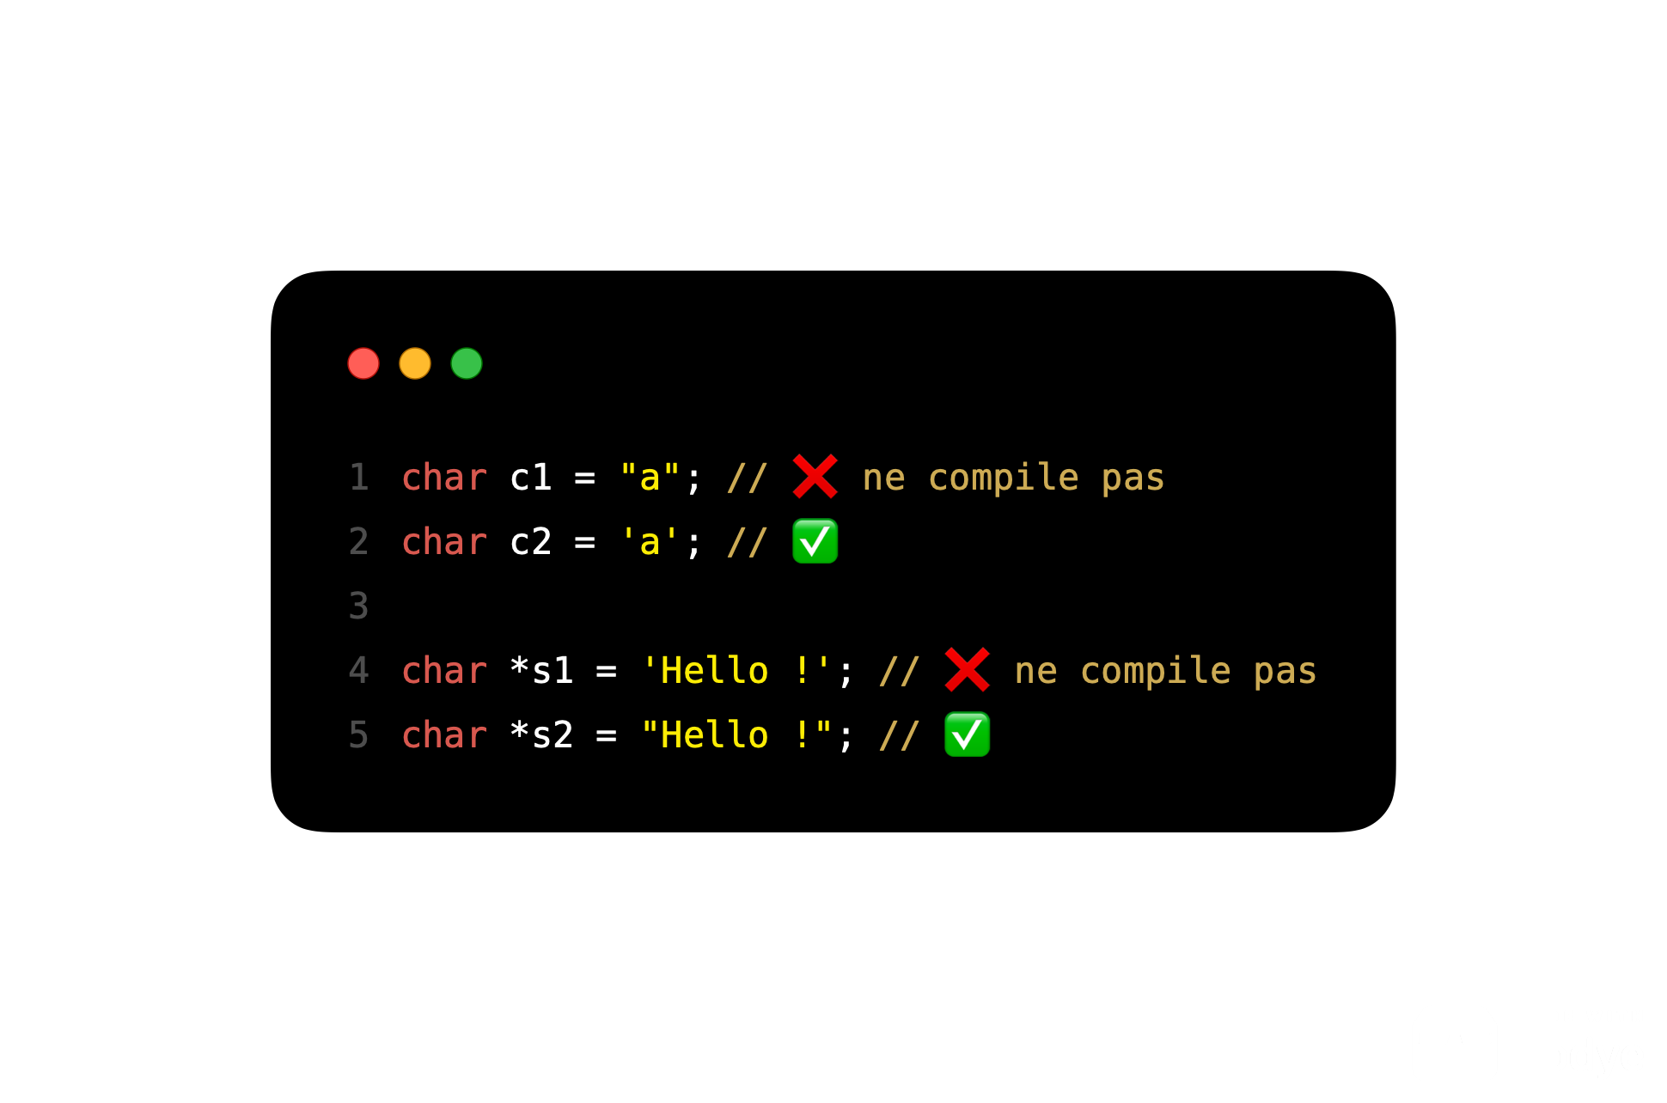
Une distinction importante
Contrairement au Python ou l’on peut utiliser interchangeablement le single quote (') et le double quote ("), le C ne le permet pas.
Le single quote est réserver pour les caractères
Le double quote est réserver pour les strings :

Slide 11
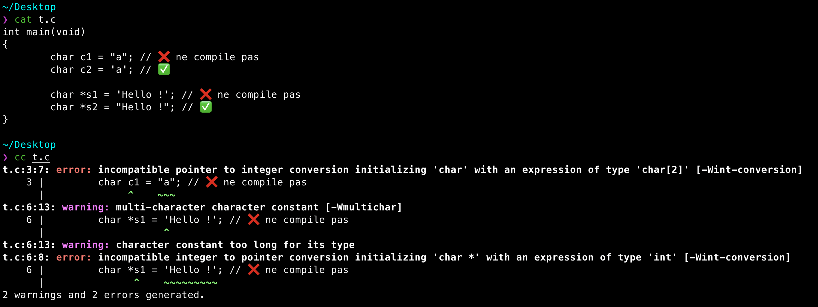

Slide 12
Parenthèse sur « NULL »
« NULL », est l’équivalent du caractère ‘\0’, mais pour les adresses !
C’est une macro qui vaut : « (void *) 0 »
Elle fait référence a l’adresse 0, et est utiliser comme valeur « d’erreur », par exemple quand on appelle malloc mais on n’a plus de mémoire, NULL doit être renvoyer par malloc
Une fonction qui renvoie char *, int *, …, peut renvoyer NULL, vu que NULL est une adresse : (void *) 0

Slide 13
Pardon ?? « void * » ??
On sait qu’en C, void veut juste dire .. rien, littéralement.
Quand une fonction ne renvoie rien.. elle renvoie void !
Quand une fonction ne prend rien en paramètre.. elle prend void !
On a vu que un « int * », est un pointeur vers un entier, un « char * » est un pointeur vers le 1er caractère d’un string, etc.. mais « void * » pointe sur void ? Loin de là.

Slide 14
Pardon ?? « void * » ??
Quand on parle de « void * » il faut penser au terme void comme voulant dire « Un pointeur qui pointe sur quelque chose » et ce quelque chose en sois contient des informations, qui sont libre a être utiliser a la guise de l’utilisateur, et leur formats est a l’utilisateur d’en décider
Par ex : malloc renvoie un void *, et laisse a l’utilisateur le choix d’utiliser cette mémoire comme il le veux.

Slide 15
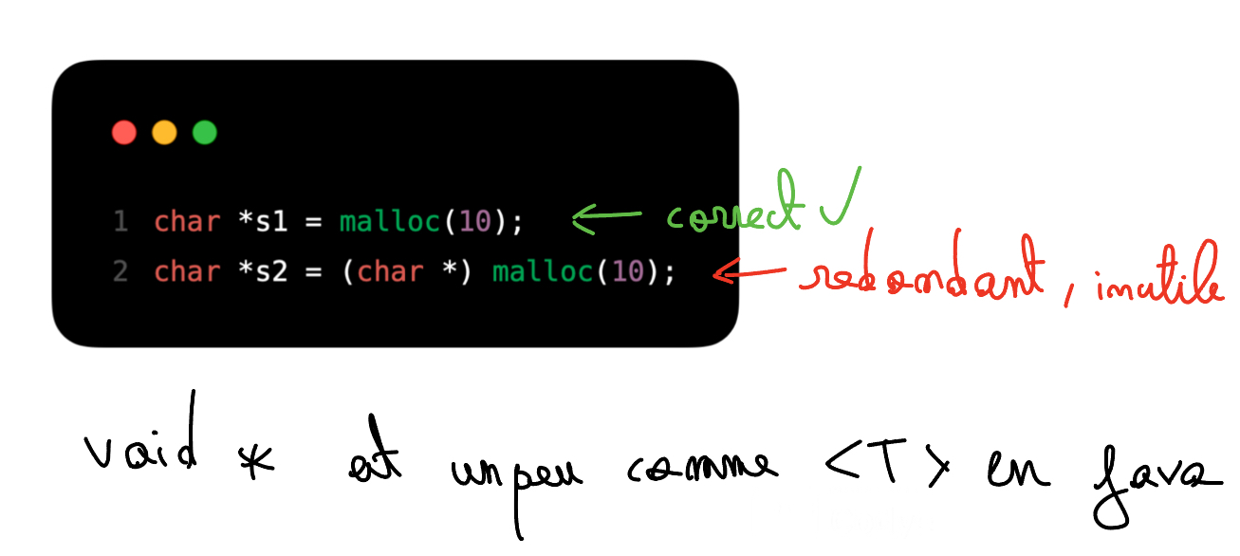
Pardon ?? « void * » ??
Nous sommes capable d’écrire « char *s = malloc(10) ; » sans problèmes car depuis le standard C89, « void * » est converti implicitement au type de la valeur de gauche dans l’initialisation

Slide 16
Parlons structure de données
Nous allons faire une librairie qui permet a un utilisateur d’employer des liste chaine qui on était allouer avec malloc

Slide 17
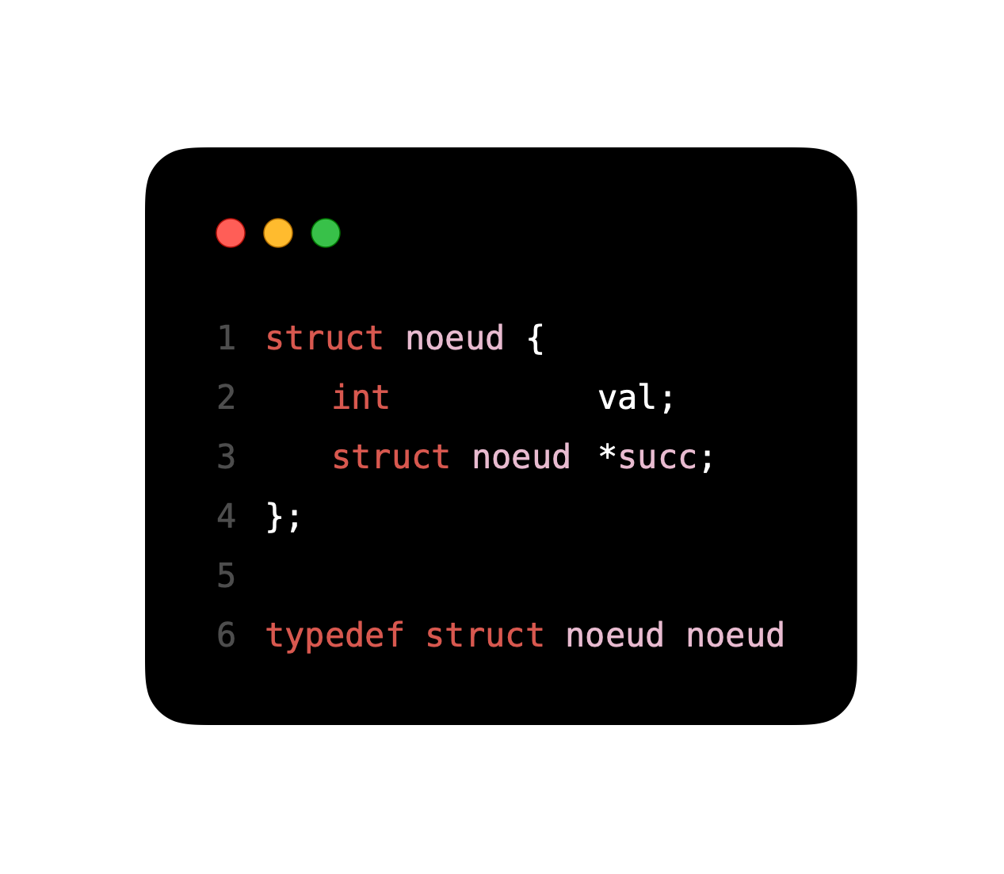
Tout d’abord, la base
← le contenue sera un entier
← un pointeur vers le prochain maillon
← se lit : typedef struct nœud nœud et permet de référer a « struct noeud » en disant uniquement noeud

